Slide 1
Föräldramöte, F13

Slide 2
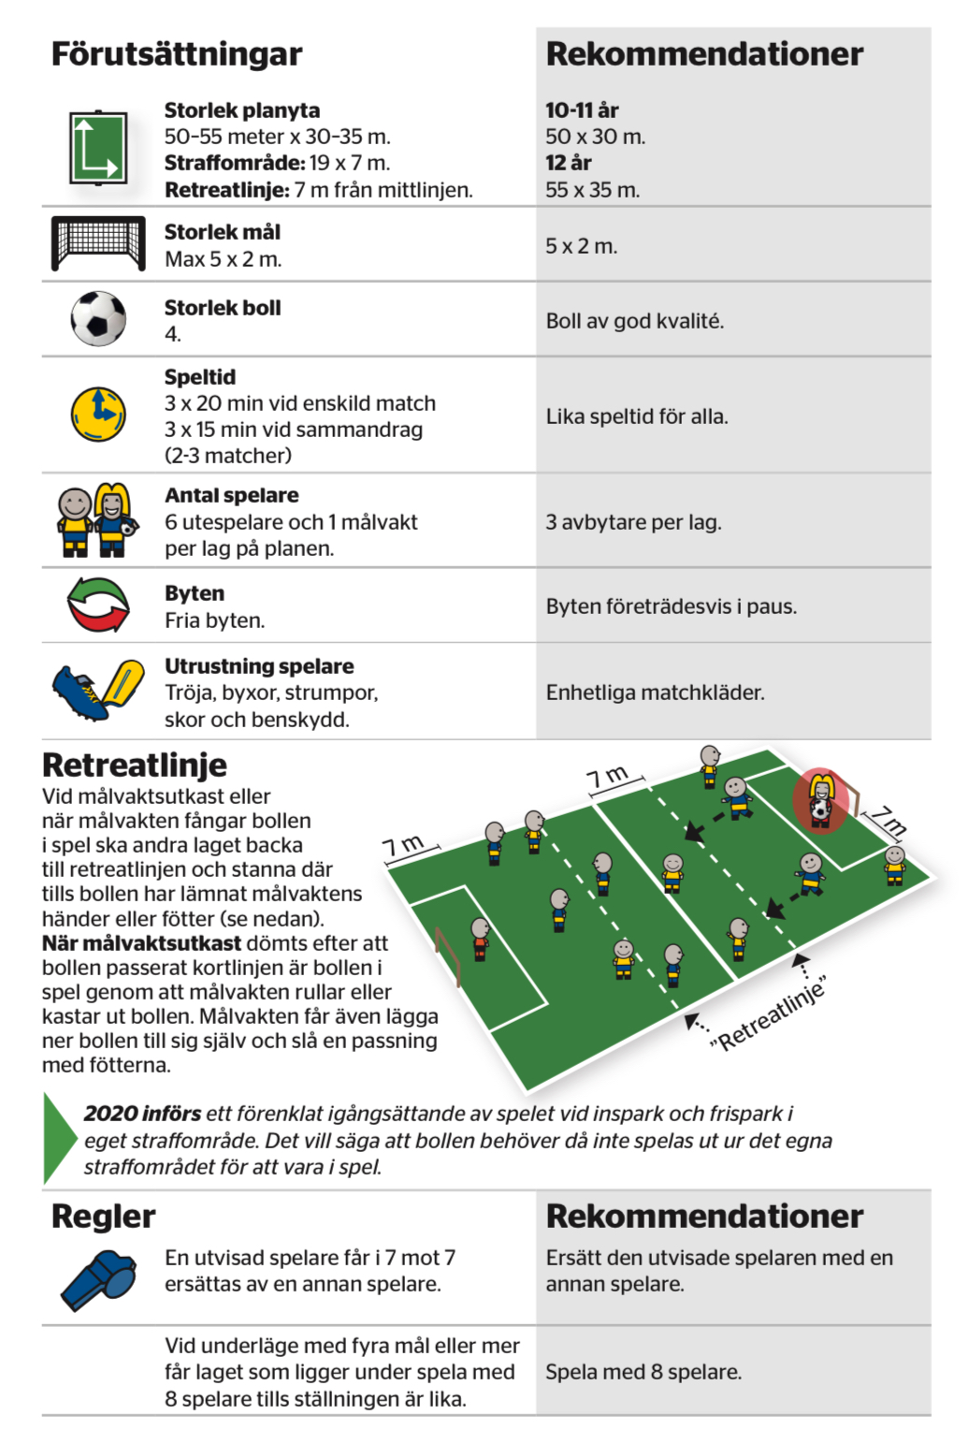
Spelform 7 mot 7

Slide 3
Vårsäsongen 2024
Tränare: Kalle, Fredrik, Robin, Sofia, Frida, Alma och Julia
Träningar fr.o.m (förhoppningsvis) v. 17, måndagar 17.00-18.30 Bosse 1 och onsdagar 17.30-19 Putteplan.
Vecka 15 & 16: Torsdag 18.30-20 på Putteplan.

Slide 4
Seriespel
Ett lag anmält till seriespel. Tjejerna delas in i tre grupper (á 6 spelare) där två grupper kallas till varje match. Detta för att komma till match med ”lagom” antal avbytare = mer speltid för varje spelare.
Hemmalaget bestämmer speldag och tid, kallelse kommer gå ut till varje match. Våra hemmamatcher finns redan nu i kalendern (med reservation för ändringar).
Glöm inte betala medlemsavgift (annars inget matchspel)

Slide 5
Cuper
GIFF-cupen 27-28 april (2 lag) Spelschema finns på cupens hemsida
Ö-bollen 7-9 juni (2 lag)
Nabben Cup 24 augusti

Slide 6
Laget.se och Supertext
Håll koll i kalendern
Svara på kallelser för att underlätta vår planering
Läs nyheter
Info som behöver nå ut snabbt = Supertext

Slide 7
Vi behöver er hjälp…
Försäljning – Sandra
Lagförälder – Andreas organiserar kioskschema, fördelar arbetspass vid Nabben cup, gör schema för matchvärdar osv. Allas ansvar att hjälpa till med bemanning!
Ge era barn förutsättningar att komma väl förberedda till träning och match. Rätt kläder/utrustning + mätta.

Slide 8
Försäljning
Sportlotten, 9 per spelare
Joyna
Digital lottprenumeration. Kommer info med säljlänk till er på Laget.se. Via denna länk kan ni sälja månadsvisa prenumerationer (160 kr / månad). Ersättningen till oss blir 50 kr/prenumeration och månad som fördelas 50/50 mellan klubben och laget. Säljer en enskild person 5 prenumerationer under april får denne en värdecheck på Intersport värd 500 kr.

Slide 9
Socialt klimat
Respekt mot lagkamrater, på och utanför fotbollsplanen
Respekt mot motspelare och domare
Respekt mot tränare

Slide 10
Förväntningar 2024 Mer cuper Sluta tramsa Köra lite fulare, men inte för fult Ha kul Att vinna många matcher och ha kul Att folk inte blir sura på träningarna och att vi ska ha kul Ha kul Att vi vinner varenda match Cuper, samarbete, vinster, många matcher och ha kul Att man får hjälp om man är ledsen Att ha kul Vinna många matcher, inte bråka, träna och bli bättre Att ha kul på cuper och vinna så mycket som möjligt Mer samarbete som gör att vi vinner lite oftare Vinna mer matcher Åka på Ö-bollen Vinna Att man får spela längre, inte tramsa

Slide 11
Detta vill jag lära mig/bli bättre på 2024 Långskott på mål Höga skott Speldjup Skjuta långa skott Skjuta skott Skjuta bättre Jobba upp på planen när man behöver Passa Dribbla, kondition, sluta gråta när jag är trött Målvaktsspel, spelbredd, kunna allt om fotboll Stå i mål Inte vara rädd för bollen i mål, vristskott, speldjup, målvaktsträning Mer trix, hörnmål Inte ramla, göra mål Skjuta mål Dribbla mer Dribbla på matcher Vristskott Vristskott, långpass, kicka med bollen, vara målvakt

